Slide 1
VPN (ipsec+openvpn)
Kresten Jacobsen
Notes:
Hvad: VPN - Virtual Private Network
Hvorfor:

Slide 2
Overblik: VPN
Virtual Private Network
Sikre transport af data i mellem to 'endpoints'
Indkapsler data i en sikker tunnel, således at man kan bruge et offentligt net som underliggende medie.
Notes:
Hvorfor bruge det?
Privatliv / konfidentialitet,
Hvorfor ikke bruge det altid? CPU-cykler,

Slide 3
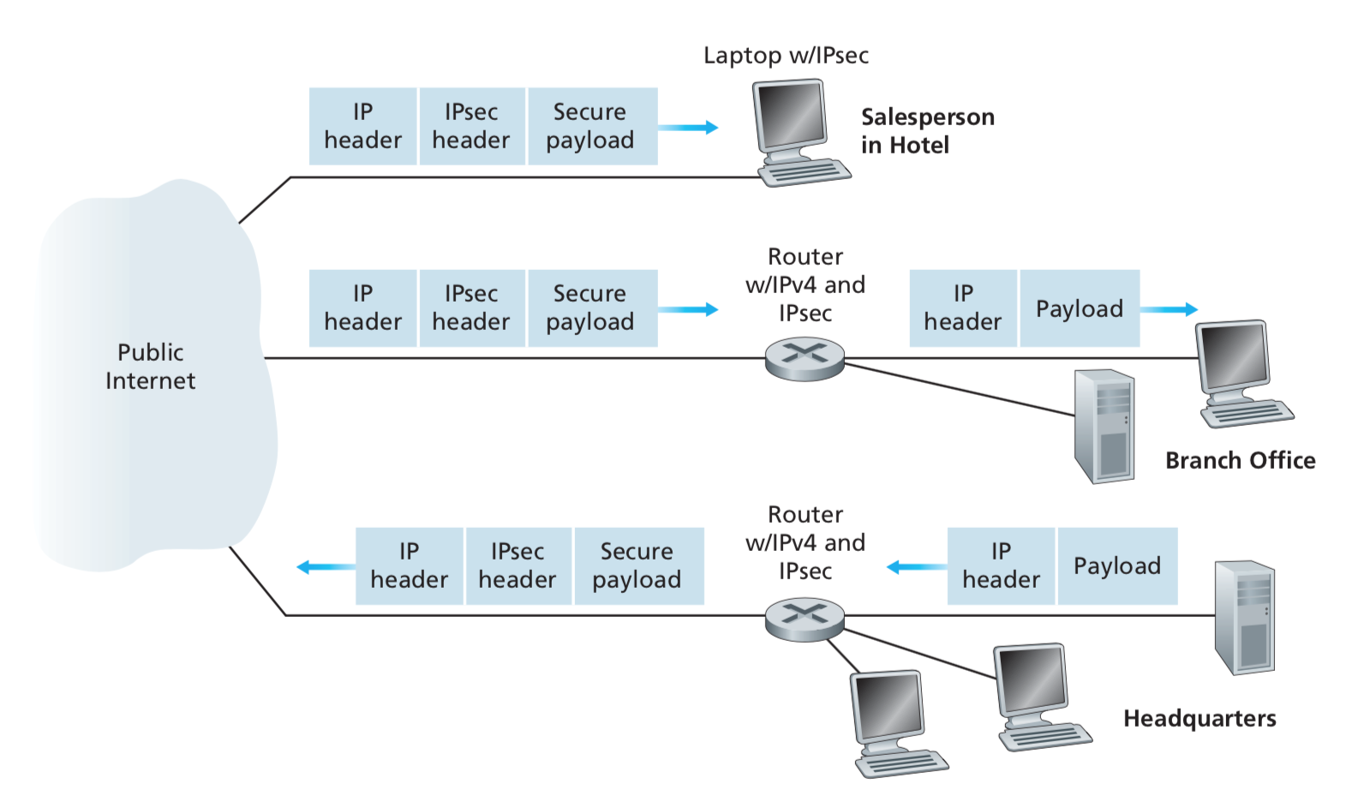
Overblik: VPN
Text
Notes:
Terminering forskellige steder:
Site-to-site bliver typisk brugt i en cooporate setting til at tilbyde adgang til ressourcer internt i firmaet.
Client / server bliver typisk brugt af private for at højne sikkerheden på et (relativt) lokalt netværk (man-in-the-middle).

Slide 4
Teori: IPsec
Virtual Private Network
Host mode with AH | Host mode with ESP
Tunnel mode with AH | Tunnel mode with ESP
Notes:
AH: Authentication Header
Sikrer afsender-autentificering, integritet, men ikke fortrolighed
ESP: Encapsulating Security Payload <- Mest brugt, da den også sikrer fortrolighed.
Sikrer afsender-autentificering, integritet OG fortrolighed.
Transport mode:
Genbruger den oprindelige header
Giver ikke beskyttelse eller kryptering til den originale IP header.
Tunnel mode: <- Mest brugt, da den også sikrer fortrolighed.
Ny header
Giver beskyttelse af hele den originale IP pakke og kryptere den og tilføjer ny header.

Slide 5
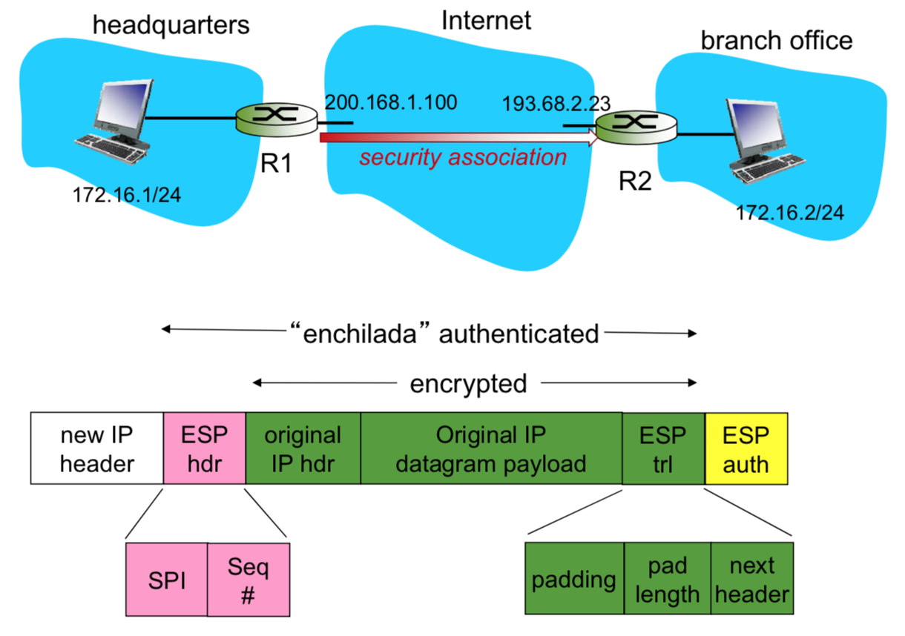
Teori: IPsec
Virtual Private Network
Notes:
SA: Security Association
Verificeret envejsforbindelse etableret mellem R1 og R2 (vpn-endpoints)
SPI: Security Parameter Index
Specificerer hvilken SA pakken hører til.
Seq #: Sekvensnummer for at forhindre replay-angreb.
ESP trl: ESP trailer: Padding, pad længde, næste header
ESP auth: Verifikationsværdi genereret med delt nøgle

Slide 6
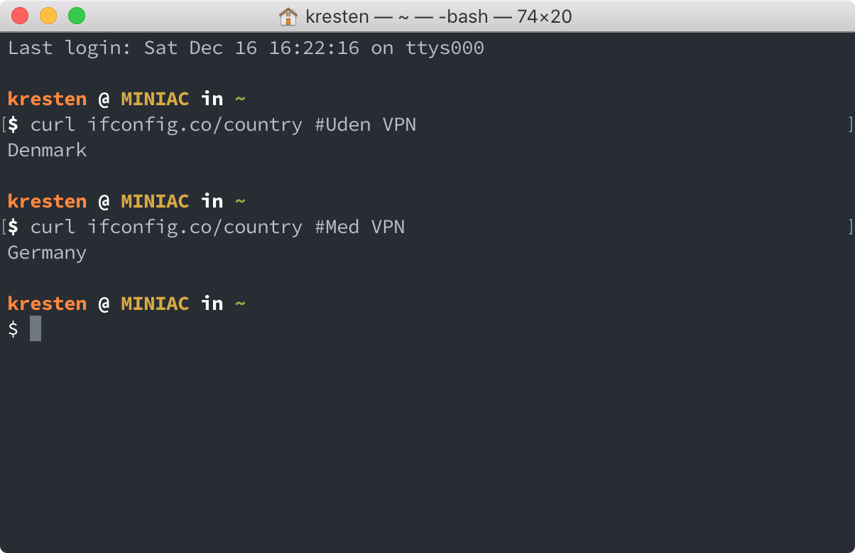
Demo: Tjek offentlig ip
Virtual Private Network

